Slide 1

TRƯỜNG HỢP LÂM SÀNG GUILLAIN BARRÉ SYNDROME

Slide 2
Lí do học ca
Ca lâm sàng giúp sinh viên vận dụng kiến thức cấu trúc giải phẫu, chức năng của hệ thống vận động trong trường hợp bình thường và bệnh lí.
Ca lâm sàng giúp sinh viên tiếp cận chẩn đoán và điều trị các bệnh lí thần kinh ngoại biên thường gặp.

Slide 3
Mục tiêu học tập
Tiếp cận cơ bản bệnh nhân yếu cơ.
Định khu tổn thương trong bệnh thần kinh cơ.
Phân tích kết quả dịch não tủy và điện cơ.
Tiếp cận chẩn đoán bệnh thần kinh ngoại biên. Biện luận chẩn đoán bệnh thần kinh ngoại biên cấp tính.
Nguyên tắc và các phương phấp điều trị cơ bản GBS.

Slide 4
Tài liệu học trước
Lê Văn Tuấn, Hội chứng Guillain Barré, Thần kinh học, Nhà xuất bản Đại học quốc gia Thành phố Hồ Chí Minh, 2020, tr. 309 - 323.
Đo vận tốc dẫn truyền xung vận động và cảm giác của dây thần kinh giữa, Giáo trình thực tập Sinh lý học, Nhà xuất bản Y học, 2015, tr.153 – 167.

Slide 5
CÂU HỎI CHUẨN BỊ
Hãy nêu cấu trúc giải phẫu, chức năng đường dẫn truyền vận động trung ương và ngoại biên?
Nêu tên các thành phần của cung phản xạ gân cơ?
Chức năng của các sợi thần kinh vận động, cảm giác?
Vận tốc dẫn truyền trên dây thần kinh liên quan đến yếu tố nào? Thời gian tiềm vận động ngoại vi bao gồm những thành phần nào? CMAP, SNAP bất thường có ý nghĩa gì?
Dịch não tủy bình thường có đặc điểm như thế nào?
Tiếp cận chẩn đoán bệnh thần kinh ngoại biên? Hãy nêu các nguyên nhân gây bệnh thần kinh ngoại biên cấp tính?
Đặc điểm lâm sàng, cận lâm sàng của hội chứng Guillain Barré? Các biến thể của GBS? Các biến chứng và các phương pháp điều trị GBS?

Slide 6

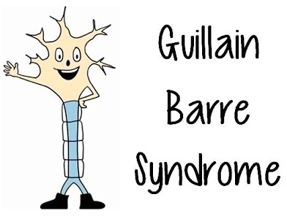
https://www.gbs-cidp.org

